Slide 2
Job@uBuntu
Innovatief tewerkstellingsproject
voor Afro-descendenten

Slide 3
Il est plus que temps
Les constats sont connus
Un changement structurel
Nouveaux acteurs !
• La Co-création, passage impératif vers un changement inclusif

Slide 4
Rappel - Historique
Le bien être
La liste des métiers en pénuries
Burn Out
Recruter ! Recruter ! Recruter!
Equivalence des diplômes
Valider les compétences
Ouvrir les formations aussi aux sans papiers
L’axe migratoire
1960
1980
1999 -2000
2007
2020
L’emploi !!
Stages
Quels emplois

Slide 5
Stijgend aantal gepensioneerden
Bron: Federaal Planbureau en Statbel, Demografische vooruitzichten 2018-2070

Slide 6
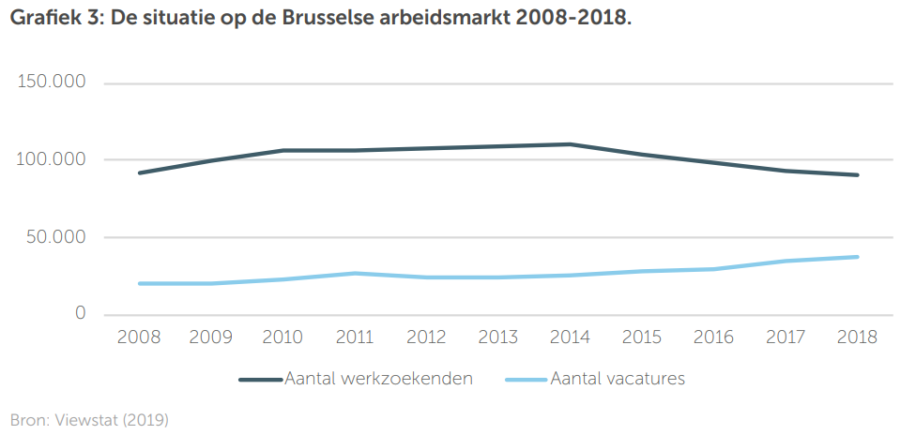
Meer werkzoekenden dan vacatures (Brussel)
Bron: Unizo (2019) Dossier krapte op de arbeidsmarkt.

Slide 7
Vacatures raken niet ingevuld (Vlaanderen)
Bron: Unizo (2019) Dossier krapte op de arbeidsmarkt.

Slide 8
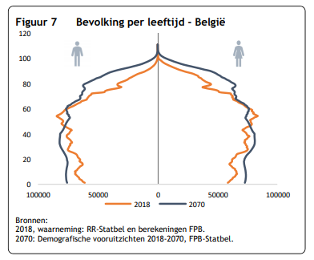
Brussel – jonge bevolking (2018-2070)
Brussel: De leeftijdsstructuur blijft relatief jonger dan die in de andere twee gewesten.
België: Vanaf 2030 ligt het aandeel van de 67-plussers hoger dan dat van de min-18-jarigen.
Bron: Federaal Planbureau en Statbel, Demografische vooruitzichten 2018-2070

Slide 9
Brusselse context
Notes:
Kennis van Brusselse context nodig:
Complexiteit
Nederlandstalige en Franstalige structuren
Politieke, sociale en culturele bekwaamheden van verschillende instanties
Werking van instellingen
RVA, VDAB, VOKA, FOREM, Actiris
vakbonden
andere tewerkstellingsinitiatieven

Slide 10
Extra obstakels
Impact regelgeving
Gebrek aan info
Discriminatie
Werknemersstatuten
Tewerkstelling
Coachingprojecten
Ondersteunings-initiatieven
Sociale kaart van Brussel
Notes:
Impact van wetten en regelgeving op
Werknemersstatuten
Mogelijkheden tot tewerkstelling, coachingprojecten, ondersteuningsinitiatieven …
Onwetendheid over de sociale kaart van Brussel
Vooroordelen, racisme, stereotypen en discriminatie …

Slide 11
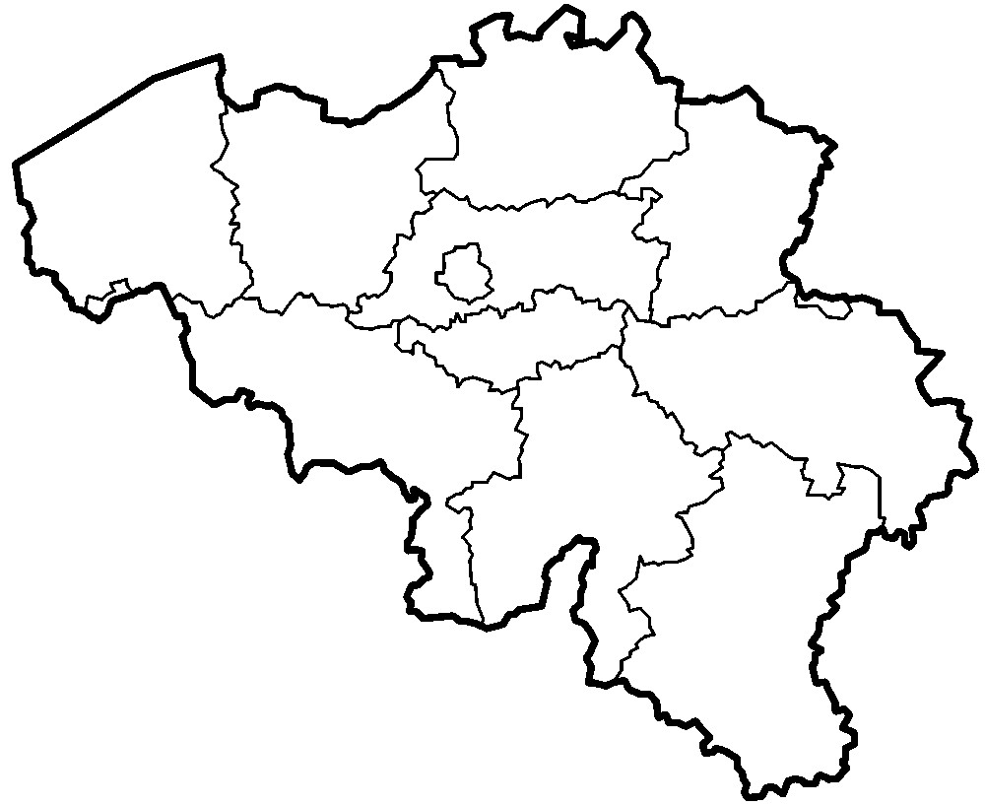
Afro-descendenten in België
± 250.000 in België (2%)
Vlaanderen 82.603
Brussel 84.430
Wallonië 65.716
Bron: Koning Boudewijnstichting, Burgers met Afrikaanse roots: een portret van Congolese, Rwandese en Burundese Belgen
Bron: Schoumaker, Bruno ; Schoonvaere, Quentin. L’immigration subsaharienne en Belgique. Etat des lieux et tendances récentes. In: Mazzocchetti, Jacinthe, Migrations subsahariennes et condition noire en Belgique. A la croisée des regards, Academia / L'Harmattan : Louvain-la-Neuve 2014, p. 65-94
Notes:
Brussel: grootste concentratie

Slide 12
Brussel, een diverse, maar ongelijke stad
72%
van de actieve bevolking is van vreemde herkomst
84.430
Brusselaars hebben Afrikaanse roots
48%
van hen werkt, tegenover 77% van mensen met Belgische origine
Notes:
84.430 in Brussel

Slide 13
Afro-descendenten in Brussel
Notes:
Lagere activiteitsgraad dan bij andere groepen (Maghrebijnen, andere Europeanen)
Lager dan in Vlaanderen

Slide 14
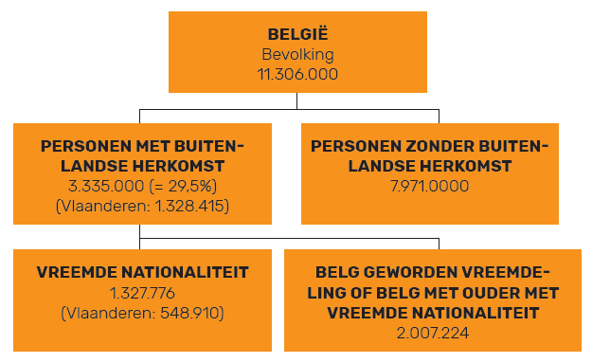
2 op de 3 personen van vreemde origine is Belg
Bron: Voka (2018), Migratie en integratie - Remedie voor een krappe arbeidsmarkt

Slide 15
Socio-economische integratie
Werkloosheid
Gemiddeld
1ste generatie
4x hoger
2de generatie
3x hoger
Declassering
56%
Bron: Koning Boudewijnstichting, Burgers met Afrikaanse roots: een portret van Congolese, Rwandese en Burundese Belgen
Notes:
Ondanks een hoger opleidingsniveau dan alle andere groepen, met of zonder integratie-achtergrond: een werkloosheidscijfer en professionele declassering die veel hoger liggen dan het gemiddelde
Declassering: 56%
Werkloosheid:
1ste generatie: 4 keer hoger dan het gemiddelde
2de generatie: 3 keer hoger dan het gemiddelde

Slide 16
>60% hooggeschoolden
> 60% hooggeschoold
Meer dan het Belgische gemiddelde (33%)
Bron: Koning Boudewijnstichting, Burgers met Afrikaanse roots: een portret van Congolese, Rwandese en Burundese Belgen

Slide 17
1 op 3 heeft een niet-erkend diploma
Bron: Koning Boudewijnstichting, Burgers met Afrikaanse roots: een portret van Congolese, Rwandese en Burundese Belgen

Slide 18
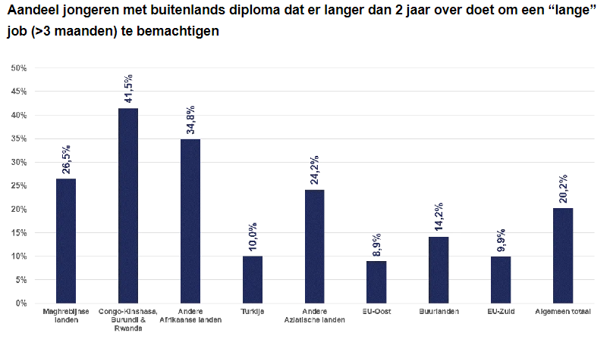
Impact niet-erkenning diploma’s
De niet-erkenning van buitenlandse diploma’s heeft de grootste impact op Brusselse werkzoekenden van Sub-Saharaanse oorsprong.
Bron: Actiris (2019), Buitenlandse roots: een obstakel op weg naar werk

Slide 19
Impact niet-erkenning diploma op werkloosheid
Bron: Koning Boudewijnstichting, Burgers met Afrikaanse roots: een portret van Congolese, Rwandese en Burundese Belgen

Slide 20
Impact niet-erkenning diploma op declassering
Bron: Koning Boudewijnstichting, Burgers met Afrikaanse roots: een portret van Congolese, Rwandese en Burundese Belgen

Slide 21
Etnostratificatie - vrouwen
Bron: Koning Boudewijnstichting, Burgers met Afrikaanse roots: een portret van Congolese, Rwandese en Burundese Belgen
Notes:
vrouwen werken minder onder hun niveau dan mannen,
maar komen vrijwel enkel in aanmerking voor sterk etnisch-gekleurde jobs. Ze
zijn in weinig sectoren aanwezig, en worden vooral doorverwezen naar de gezondheidszorg
en de huishoudhulp.

Slide 22
Etnostratificatie - mannen
Bron: Koning Boudewijnstichting, Burgers met Afrikaanse roots: een portret van Congolese, Rwandese en Burundese Belgen
Notes:
Mannen kunnen terecht in meerdere en meer diverse sectoren,
maar worden vaker getroffen door werkloosheid en werken vaker onder hun
opleidingsniveau.

Slide 23
Jeugdwerkloosheid in Brussel
9.262
werkloze jongeren (sept 2019)
25,3%
Jeugdwerkloosheidsgraad (sept 2019)
Problematisch voor de Afrikaanse gemeenschappen, die veel jongeren tellen.
Bron: Actiris, September 2019: 59e opeenvolgende daling van de werkloosheid in Brussel

Slide 24
Actiris: “Jonge Afro-Brusselaars stromen het minst vaak door naar werk”
En dat terwijl ze “oververtegenwoordigd zijn in de beroepsopleidingen en de inschakelingsacties.”
Bron: Actiris (2019), Buitenlandse roots: een obstakel op weg naar werk
Notes:
De jongeren uit deze groepen hebben de laagste uitstromingsgraad naar werk tijdens de beroepsinschakelingstijd en kennen dus een bijzonder moeilijke instap in het beroepsleven: drie jaar na de betreding van de arbeidsmarkt vormen zij de grootste groep binnen de groep personen die niet werken. Daartegenover staat dat deze jongeren, en vooral dan de jongeren afkomstig uit “andere Afrikaanse landen”, oververtegenwoordigd zijn in de beroepsopleidingen en de inschakelingsacties. Deze overinvestering in opleiding en inschakelingsacties, die de toegang tot werk niet lijkt te bevorderen, weerspiegelt waarschijnlijk een poging om een tekortkoming op het vlak van scholing en het ontbreken van een professioneel netwerk te compenseren. Een andere verklaring kan zijn dat deze groepen eens zoveel inspanningen moeten doen om tegengewicht te bieden tegen de effecten van professionele downgrading en de typische vormen van discriminatie op de arbeidsmarkt waaraan zij onderhevig zijn.
Actiris – diversiteitsmonitoring, p. 97

Slide 25
Stijgend aantal zelfstandigen (2008-2015)
+62,0%
+39,8%
+14,5%
Afro-descendenten
Vreemde origine
Belgische origine
Bron: Kmo-observatorium, Ondernemen in diversiteit. Een studie over de herkomst van zelfstandigen in België
Notes:
Tussen 2008 en 2015
Belgische origine: 576 309 (2008) → 660 047 (2015)
Andere Afrikanen: 3 536 (2008) → 5 730 (2015)

Slide 26
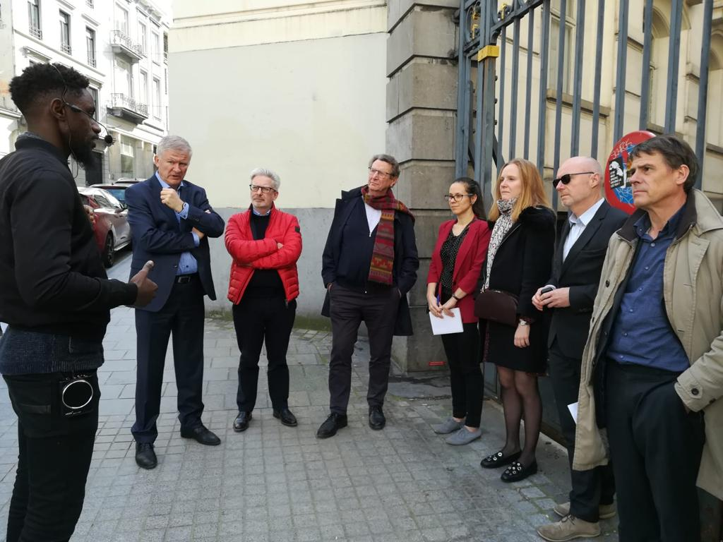
Impact Job@uBuntu
Notes:
Overzicht barrières in brochure
Aanbevelingen aan arbeidsbemiddelingsinstanties
Platform van 10-15 werkgevers
Kennismakingsdagen
Activiteiten in de Afrikaanse gemeenschappen bereiken tot 100 deelnemers

Slide 27
Projectstructuur
Doelgroep
TOASE
Tussen-personen
&
Arbeids-bemiddelingsinstanties
Politiek
Werkgevers
Oprichters
Change
Mozayika
Moja
De Overmolen
Antiracisme-bewegingen
Verenigingen
Afrikaanse gemeenschap
Minderheden

Slide 28
uBuntu-aanpak: kloof verkleinen
Breed toepasbaar
Integratie hangt af van ontvangst.
Holistisch
Win-win creëren
Inclusief
Heterogene doelgroep
Alle aspecten in rekening brengen
uBuntu: “You can’t be human all by yourself”
Werkzoekenden, bemiddelaars, werkgevers
Notes:
Breed toepasbaar
Want heterogene doelgroep
Holistisch
Rekening houden met alle domeinen (huisvesting, gezondheid …)
Inclusief
uBuntu: “You can’t be human all by yourself” (Desmond Tutu)
Iedereen is uniek én heeft zijn plaats in de maatschappij.
Win-win creëren
Integratie (in een bedrijf) hangt af van de ontvangst. → Ontvangst voorbereiden
Werkzoekende: grondig luisteren naar verhaal en dromen, doorverwijzen in dialoog
Bemiddelaars: dialoog, sensibiliseren, doorverwijzen
Werkgevers: opvolging werkzoekende (6 maanden), sensibilisering, mentors

Slide 29
Propositions suite..
Equivalence des diplômes
Valider les compétences
Ouvrir les formations aux sans papiers
La liste des métiers en pénuries
L’axe migratoire
Plans diversité
Les appels à projets

Slide 30
Recommandations NAPAR
Les recommandations NAPAR
Les appels à projets

